Slide 1
مرحبا بكم
في مكتبة الملك عبدالله الجامعية

Slide 3

3
4
قسم الإعارة وخدمات المستفيدين
2
قسم التصوير
قسم الاجراءات الفنية
1
5
قسم المكتبة الرقمية
قسم تنمية المجموعات
اقسام المكتبة

Slide 4
خدمات مكتبة الملك عبدالله
خدمة التصوير
خدمة البحث الالكتروني
خدمة الإعارة
خدمة قواعد المعلومات
خدمة الـمـراجـع

Slide 5



خدمة
المراجع
خدمة التصوير
والطباعة
تُقدم المكتبة خدمة التصوير والطباعة ذاتياً
بمبلغ رمزي
سياسة الإعارة
تُوفر المكتبة مجموعة كبيرة من المراجع العربية والأجنبية في جميع المجالات
يسمح بتصوير:
جميع المواد التي تحمل ختم جامعة أم القرى.
نسبة محددة من مصادر المعلومات وهي 25%
مرتبة حسب تصنيف ديوي العشري
مميزة باللون الأخضر
متاحة للاطلاع الداخلي فقط
لا يسمح بتصوير:
المستندات والمطبوعات والأوراق الشخصية.
تصوير الرسائل العلمية ورقياً.

Slide 6










أعضاء هيئة التدريس والإداريون
أسـتـــاذ
أستاذ مشارك
أستاذ مساعد
مسمى الفئة
20
عدد الكتب
4 أشهر
مـدة الاعارة

Slide 7

أعضاء هيئة التدريس والإداريون
معيد
محــاضـر
مـدرس لغة
مسمى الفئة
15
عدد الكتب
4 أشهر
مـدة الاعارة

Slide 8
أعضاء هيئة التدريس والإداريون
موظف اداري
مسمى الفئة
8
عدد الكتب
شهر
مـدة الاعارة

Slide 9







الطـلـبــة
طلبة دكتوراه
طلبة ماجستير
مسمى الفئة
15
عدد الكتب
شهران
مـدة الاعارة

Slide 10
الطـلـبــة
طلبة دبلوم خاص
طلبة دبلوم عالي
مسمى الفئة
6
عدد الكتب
شهر
مـدة الاعارة

Slide 11
الطـلـبــة
طلبة بكالوريوس
مسمى الفئة
6
عدد الكتب
20 يوم
مـدة الاعارة

Slide 12
الطـلـبــة
طلبة السنة التأهيلية
طلبة الانتساب
مسمى الفئة
3
عدد الكتب
20 يوم
مـدة الاعارة

Slide 13
الطـلـبــة
طلبة الانتساب
مسمى الفئة
3
عدد الكتب
20 يوم
مـدة الاعارة

Slide 14
الطـلـبــة
طلبة دبلوم
مسمى الفئة
2
عدد الكتب
20 يوم
مـدة الاعارة

Slide 15


الجامعات السعودية
طلبة الدراسات العليا من الجامعات السعودية
أعضاء هيئة التدريس من الجامعات السعودية
مسمى الفئة
10
12
عدد الكتب
الجامعات السعودية
المجتمع
شهران
4 أشهر
مـدة الاعارة

Slide 16
المجتمع
مستفيد من خارج الجامعة بتأمين تقدره الجامعة
طلبة البكالوريوس من الجامعات السعودية
مسمى الفئة
4
6
عدد الكتب
الجامعات السعودية
المجتمع
شهر
شهر
مـدة الاعارة

Slide 17
الخدمات الإلكترونية

Slide 18







الخدمات الإلكترونية
الخدمة المرجعية الإلكترونية
خدمة المكتبة الإلكترونية
خدمة قواعد المعلومات
خدمة طلب شراء كتاب
خدمة مراكز مصادر المعلومات
خدمة طلب مقالة علمية
خدمة الفهرس الآلي عبر الإنترنت

Slide 20
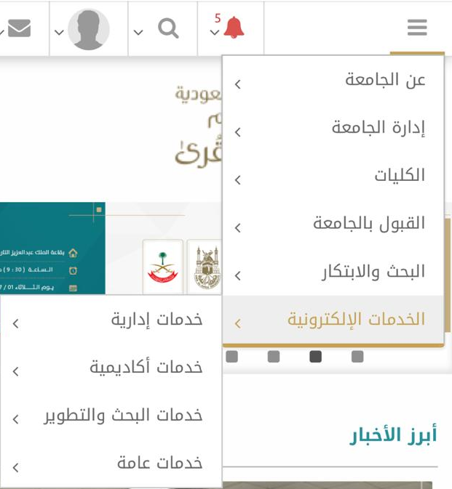
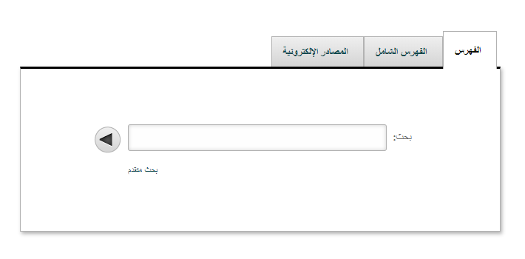
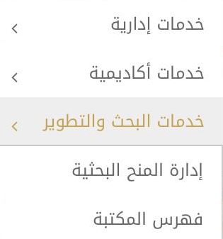
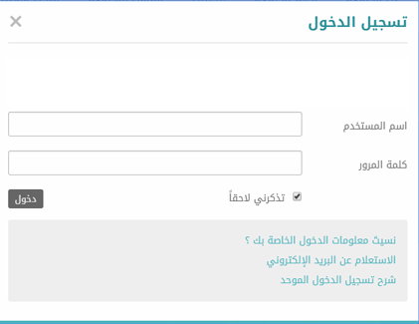
طريقة الدخول إلى فهرس المكتبة
اضغط على فهرس المكتبة
تسجيل الدخول لموقع الجامعة
اضغط على
الخدمات الالكترونية ثم
خدمات البحث والتطوير
ستظهر لك صفحة الفهرس
ابحث من الخانة الظاهرة امامك

Slide 22

سياسات
مكتبة الملك عبدالله

Slide 23









1
يرجى التزام الهدوء وعدم إصدار ضجيج
عدم التعرض لممتلكات الآخرين من زوار المكتبة والعاملين فيها.
2
ترك الكتب على الطاولة بعد الاستفادة منها وعدم إرجاعها في غير محلها
3
عدم محاولة إخراج الكتب بطريقة غير قانونية
4
5
يمنع ادخال الأطعمة والمشروبات للمكتبة
استخدام أجهزة الحاسب وخدمة الإنترنت فيما خصصت له
6
7
يمنع ادخال الحقيبة داخل المكتبة

Slide 25
تصنيف ديوي العشري
المعارف العامة 000 - 099
010 | الببليوجرافيا
020 | علوم المكتبات
030 | دوائر المعارف
040
050 | المطبوعات الدوريات العامة
060 | علم المتاحف
070 | الصحافة والصحف والنشر
080 | المجموعات العامة
090 | المخطوطات والكتب النادرة
المعارف العامة 100- 199
010 | الببليوجرافيا
020 | علوم المكتبات
030 | دوائر المعارف
040
050 | المطبوعات الدوريات العامة
060 | علم المتاحف
070 | الصحافة والصحف والنشر
080 | المجموعات العامة
090 | المخطوطات والكتب النادرة
الجغرافيا والتاريخ والتراجم000 - 099
910 | الجغرافيا والرحلات
920 | التراجم والأنساب
930 | التاريخ القديم
940 | تاريخ أوربا
950 | تاريخ آسيا
960 | تاريخ أفريقيا
970 | تاريخ أمريكا الشمالية
980 | تاريخ أمريكا الجنوبية
990 | تاريخ المناطق الأخرى من العالم
المعارف العامة 000 - 299
010 | الببليوجرافيا
020 | علوم المكتبات
030 | دوائر المعارف
040
050 | المطبوعات الدوريات العامة
060 | علم المتاحف
070 | الصحافة والصحف والنشر
080 | المجموعات العامة
090 | المخطوطات والكتب النادرة
الآداب العامة 000 - 099
810 | الببليوجرافيا
820 | علوم المكتبات
830 | دوائر المعارف
840
850 | المطبوعات الدوريات العامة
860 | علم المتاحف
870 | الصحافة والصحف والنشر
880 | المجموعات العامة
890 | المخطوطات والكتب النادرة

Slide 26
تصنيف ديوي العشري
الفلسفة وعلم النفس 100 - 199
110 | ما وراء الطبيعة
120 | النظريات الميتافيزيقية
130 | الظواهر الخارقة
140 | المباحث الفلسفية
150 | علم النفس
160 | المنطق
170 | علم الأخلاق
180 | الفلسفة القديمة .الوسطية.الشرقية
190 | الفلسفة الغربية الحديثة
المعارف العامة 200 - 299
010 | الببليوجرافيا
020 | علوم المكتبات
030 | دوائر المعارف
040
050 | المطبوعات الدوريات العامة
060 | علم المتاحف
070 | الصحافة والصحف والنشر
080 | المجموعات العامة
090 | المخطوطات والكتب النادرة
المعارف العامة 000 - 099
010 | الببليوجرافيا
020 | علوم المكتبات
030 | دوائر المعارف
040
050 | المطبوعات الدوريات العامة
060 | علم المتاحف
070 | الصحافة والصحف والنشر
080 | المجموعات العامة
090 | المخطوطات والكتب النادرة
المعارف العامة 000 - 399
010 | الببليوجرافيا
020 | علوم المكتبات
030 | دوائر المعارف
040
050 | المطبوعات الدوريات العامة
060 | علم المتاحف
070 | الصحافة والصحف والنشر
080 | المجموعات العامة
090 | المخطوطات والكتب النادرة
الجغرافيا العامة 000 - 099
910 | الببليوجرافيا
920 | علوم المكتبات
930 | دوائر المعارف
940
950 | المطبوعات الدوريات العامة
960 | علم المتاحف
970 | الصحافة والصحف والنشر
980 | المجموعات العامة
990 | المخطوطات والكتب النادرة

Slide 27
تصنيف ديوي العشري
العلوم الدينية 200 - 299
210 | الدين الإسلامي
220 | القرآن الكريم وعلومه
230 | الحديث وعلومه
240 | أصول الفقه
250 | الفقه
260 | العقيدة الإسلامية
270 | التصوف
280 | الطوائف والفرق المسيحية
290 | الديانات الأخرى والديانات المقارنة
المعارف العامة 300 - 399
010 | الببليوجرافيا
020 | علوم المكتبات
030 | دوائر المعارف
040
050 | المطبوعات الدوريات العامة
060 | علم المتاحف
070 | الصحافة والصحف والنشر
080 | المجموعات العامة
090 | المخطوطات والكتب النادرة
الفلسفة وعلم النفس000 - 099
110 | ما وراء الطبيعة
120 | النظريات الميتافيزيقية
130 | الظواهر الخارقة
140 | المباحث الفلسفية
150 | علم النفس
160 | المنطق
170 | علم الأخلاق
180 | الفلسفة القديمة .الوسطية.الشرقية
190 | الفلسفة الغربية الحديثة
المعارف العامة 000 - 499
010 | الببليوجرافيا
020 | علوم المكتبات
030 | دوائر المعارف
040
050 | المطبوعات الدوريات العامة
060 | علم المتاحف
070 | الصحافة والصحف والنشر
080 | المجموعات العامة
090 | المخطوطات والكتب النادرة
المعارف العامة 000 - 099
010 | الببليوجرافيا
020 | علوم المكتبات
030 | دوائر المعارف
040
050 | المطبوعات الدوريات العامة
060 | علم المتاحف
070 | الصحافة والصحف والنشر
080 | المجموعات العامة
090 | المخطوطات والكتب النادرة

Slide 28
تصنيف ديوي العشري
العلوم الاجتماعية 300 - 399
310 | الإحصاء
320 | العلوم السياسية
330 | الاقتصاد
340 | القانون
350 | الإدارة العامة
360 | المشاكل والخدمة الاجتماعية
370 | التربية والتعليم
380 | التجارة
390 | العادات والتقاليد والفلكور
المعارف العامة 400 - 499
010 | الببليوجرافيا
020 | علوم المكتبات
030 | دوائر المعارف
040
050 | المطبوعات الدوريات العامة
060 | علم المتاحف
070 | الصحافة والصحف والنشر
080 | المجموعات العامة
090 | المخطوطات والكتب النادرة
العلوم الدينية 200 - 099
210 | الدين الإسلامي
220 | القرآن الكريم وعلومه
230 | الحديث وعلومه
240 | أصول الفقه
250 | الفقه
260 | العقيدة الإسلامية
270 | التصوف
280 | الطوائف والفرق المسيحية
290 | الديانات الأخرى والديانات المقارنة
المعارف العامة 000 - 499
010 | الببليوجرافيا
020 | علوم المكتبات
030 | دوائر المعارف
040
050 | المطبوعات الدوريات العامة
060 | علم المتاحف
070 | الصحافة والصحف والنشر
080 | المجموعات العامة
090 | المخطوطات والكتب النادرة
الفلسفة العامة 000 - 099
110 | الببليوجرافيا
120 | علوم المكتبات
230 | دوائر المعارف
240
250 | المطبوعات الدوريات العامة
260 | علم المتاحف
270 | الصحافة والصحف والنشر
280 | المجموعات العامة
290 | المخطوطات والكتب النادرة

Slide 29
تصنيف ديوي العشري
اللغات 400 - 499
410 | اللغة العربية
420 | اللغة الإنجليزية
430 | اللغة الألمانية
440 | اللغة الفرنسية
450 | اللغة الإيطالية
460 | اللغة الاسبانية ، البرتغالية
470 | اللغة اللاتينية
480 | اللغة اليونانية
490 | اللغات الأخرى
المعارف العامة 500 - 599
010 | الببليوجرافيا
020 | علوم المكتبات
030 | دوائر المعارف
040
050 | المطبوعات الدوريات العامة
060 | علم المتاحف
070 | الصحافة والصحف والنشر
080 | المجموعات العامة
090 | المخطوطات والكتب النادرة
العلوم الاجتماعية 300 - 099
310 | الإحصاء
320 | العلوم السياسية
330 | الاقتصاد
340 | القانون
350 | الإدارة العامة
360 | المشاكل والخدمة الاجتماعية
370 | التربية والتعليم
380 | التجارة
390 | العادات والتقاليد والفلكور
المعارف العامة 000 - 699
010 | الببليوجرافيا
020 | علوم المكتبات
030 | دوائر المعارف
040
050 | المطبوعات الدوريات العامة
060 | علم المتاحف
070 | الصحافة والصحف والنشر
080 | المجموعات العامة
090 | المخطوطات والكتب النادرة
العلوم العامة 000 - 099
210 | الببليوجرافيا
220 | علوم المكتبات
230 | دوائر المعارف
240
250 | المطبوعات الدوريات العامة
260 | علم المتاحف
270 | الصحافة والصحف والنشر
280 | المجموعات العامة
290 | المخطوطات والكتب النادرة

Slide 30
تصنيف ديوي العشري
العلوم البحتة 500 - 599
510 | الرياضيات
520 | الفلك وعلومه
530 | الفيزياء
540 | الكيمياء
550 | علوم الأرض
560 | الحفريات
570 | علوم الحياة
580 | علم النبات
590 | علم الحيوان
المعارف العامة 600 - 699
010 | الببليوجرافيا
020 | علوم المكتبات
030 | دوائر المعارف
040
050 | المطبوعات الدوريات العامة
060 | علم المتاحف
070 | الصحافة والصحف والنشر
080 | المجموعات العامة
090 | المخطوطات والكتب النادرة
اللغات 400 - 099
410 | اللغة العربية
420 | اللغة الإنجليزية
430 | اللغة الألمانية
440 | اللغة الفرنسية
450 | اللغة الإيطالية
460 | اللغة الاسبانية ، البرتغالية
470 | اللغة اللاتينية
480 | اللغة اليونانية
490 | اللغات الأخرى
المعارف العامة 000 - 799
010 | الببليوجرافيا
020 | علوم المكتبات
030 | دوائر المعارف
040
050 | المطبوعات الدوريات العامة
060 | علم المتاحف
070 | الصحافة والصحف والنشر
080 | المجموعات العامة
090 | المخطوطات والكتب النادرة
العلوم العامة 000 - 099
310 | الببليوجرافيا
320 | علوم المكتبات
330 | دوائر المعارف
340
350 | المطبوعات الدوريات العامة
360 | علم المتاحف
370 | الصحافة والصحف والنشر
380 | المجموعات العامة
390 | المخطوطات والكتب النادرة

Slide 31
تصنيف ديوي العشري
العلوم التطبيقية 600 - 699
610 | العلوم الطبية
620 | العلوم الهندسية
630 | العلوم الزراعية
640 | العلوم المنزلية
650 | إدارة الأعمال
660 | الكيمياء التطبيقية
670 | المصنعات
680 | المصنعات الأخرى
690 | المباني
المعارف العامة 700 - 799
010 | الببليوجرافيا
020 | علوم المكتبات
030 | دوائر المعارف
040
050 | المطبوعات الدوريات العامة
060 | علم المتاحف
070 | الصحافة والصحف والنشر
080 | المجموعات العامة
090 | المخطوطات والكتب النادرة
العلوم البحتة 500 - 099
510 | الرياضيات
520 | الفلك وعلومه
530 | الفيزياء
540 | الكيمياء
550 | علوم الأرض
560 | الحفريات
570 | علوم الحياة
580 | علم النبات
590 | علم الحيوان
المعارف العامة 000 - 899
010 | الببليوجرافيا
020 | علوم المكتبات
030 | دوائر المعارف
040
050 | المطبوعات الدوريات العامة
060 | علم المتاحف
070 | الصحافة والصحف والنشر
080 | المجموعات العامة
090 | المخطوطات والكتب النادرة
اللغات العامة 000 - 099
410 | الببليوجرافيا
420 | علوم المكتبات
430 | دوائر المعارف
440
450 | المطبوعات الدوريات العامة
460 | علم المتاحف
470 | الصحافة والصحف والنشر
480 | المجموعات العامة
490 | المخطوطات والكتب النادرة

Slide 32
تصنيف ديوي العشري
الفنون 700 - 799
710 | الفنون المدنية والمساحة
720 | العمارة
730 | النحت وفنون البلاستيك
740 | الرسم وفنون الديكور
750 | الرسم والتلوين الزيتي
760 | علوم الطباعة والمطبوعات
770 | التصوير والصور
780 | الموسيقى
790 | فنون الترويح والتسلية
المعارف العامة 800 - 899
010 | الببليوجرافيا
020 | علوم المكتبات
030 | دوائر المعارف
040
050 | المطبوعات الدوريات العامة
060 | علم المتاحف
070 | الصحافة والصحف والنشر
080 | المجموعات العامة
090 | المخطوطات والكتب النادرة
العلوم التطبيقية 600 - 099
610 | العلوم الطبية
620 | العلوم الهندسية
630 | العلوم الزراعية
640 | العلوم المنزلية
650 | إدارة الأعمال
660 | الكيمياء التطبيقية
670 | المصنعات
680 | المصنعات الأخرى
690 | المباني
المعارف العامة 000 - 999
010 | الببليوجرافيا
020 | علوم المكتبات
030 | دوائر المعارف
040
050 | المطبوعات الدوريات العامة
060 | علم المتاحف
070 | الصحافة والصحف والنشر
080 | المجموعات العامة
090 | المخطوطات والكتب النادرة
العلوم العامة 000 - 099
510 | الببليوجرافيا
520 | علوم المكتبات
530 | دوائر المعارف
540
550 | المطبوعات الدوريات العامة
560 | علم المتاحف
570 | الصحافة والصحف والنشر
580 | المجموعات العامة
590 | المخطوطات والكتب النادرة

Slide 33
تصنيف ديوي العشري
الآداب 800 - 899
810 | الأدب العربي
820 | الأدب الإنجليزي
830 | الأدب الألماني
840 | الأدب الفرنسي
850 | الأدب الإيطالي
860 | الأدب الاسباني
870 | الأدب اللاتيني
880 | الأدب اليوناني
890 | آداب اللغات الأخرى
المعارف العامة 900 - 999
010 | الببليوجرافيا
020 | علوم المكتبات
030 | دوائر المعارف
040
050 | المطبوعات الدوريات العامة
060 | علم المتاحف
070 | الصحافة والصحف والنشر
080 | المجموعات العامة
090 | المخطوطات والكتب النادرة
الفنون 700 - 099
710 | الفنون المدنية والمساحة
720 | العمارة
730 | النحت وفنون البلاستيك
740 | الرسم وفنون الديكور
750 | الرسم والتلوين الزيتي
760 | علوم الطباعة والمطبوعات
770 | التصوير والصور
780 | الموسيقى
790 | فنون الترويح والتسلية
المعارف العامة 000 - 199
010 | الببليوجرافيا
020 | علوم المكتبات
030 | دوائر المعارف
040
050 | المطبوعات الدوريات العامة
060 | علم المتاحف
070 | الصحافة والصحف والنشر
080 | المجموعات العامة
090 | المخطوطات والكتب النادرة
العلوم العامة 000 - 099
610 | الببليوجرافيا
620 | علوم المكتبات
630 | دوائر المعارف
640
650 | المطبوعات الدوريات العامة
660 | علم المتاحف
670 | الصحافة والصحف والنشر
680 | المجموعات العامة
690 | المخطوطات والكتب النادرة

Slide 34
تصنيف ديوي العشري
الجغرافيا والتاريخ والتراجم 900 - 999
910 | الجغرافيا والرحلات
920 | التراجم والأنساب
930 | التاريخ القديم
940 | تاريخ أوربا
950 | تاريخ آسيا
960 | تاريخ أفريقيا
970 | تاريخ أمريكا الشمالية
980 | تاريخ أمريكا الجنوبية
990 | تاريخ المناطق الأخرى من العالم
المعارف العامة 000 - 199
010 | الببليوجرافيا
020 | علوم المكتبات
030 | دوائر المعارف
040
050 | المطبوعات الدوريات العامة
060 | علم المتاحف
070 | الصحافة والصحف والنشر
080 | المجموعات العامة
090 | المخطوطات والكتب النادرة
الآداب 800 - 099
810 | الأدب العربي
820 | الادب الإنجليزي
830 | الأدب الالماني
840 | الأدب الفرنسي
850 | الأدب الإيطالي
860 | الأدب الاسباني
870 | الأدب اللاتيني
880 | الأدب اليوناني
890 | أدب اللغات الأخرى
المعارف العامة 000 - 299
010 | الببليوجرافيا
020 | علوم المكتبات
030 | دوائر المعارف
040
050 | المطبوعات الدوريات العامة
060 | علم المتاحف
070 | الصحافة والصحف والنشر
080 | المجموعات العامة
090 | المخطوطات والكتب النادرة
الفنون العامة 000 - 099
710 | الببليوجرافيا
720 | علوم المكتبات
730 | دوائر المعارف
740
750 | المطبوعات الدوريات العامة
760 | علم المتاحف
770 | الصحافة والصحف والنشر
780 | المجموعات العامة
790 | المخطوطات والكتب النادرة

Slide 35
الدوام
أوقات

Slide 36
12
11
1
2
10
9
3
8
4
7
6
5

Slide 37
12
أوقات الدوام
11
1
2
10
تفتح المكتبة أبوابها من الأحد إلى الخميس
9
3
8
4
7
6
5

Slide 38
12
أوقات الدوام
11
1
2
10
تفتح المكتبة أبوابها من الأحد إلى الخميس
9
3
8
4
في تمام الساعة الـ 8 صباحاً
7
6
5

Slide 39
12
أوقات الدوام
11
1
2
10
تفتح المكتبة أبوابها من الأحد إلى الخميس
9
3
8
4
وتغلق
في تمام الساعة الـ 5 مساءً
7
6
5

Slide 40
تمنياتنا لكم بالتوفيق
عمادة شؤون المكتبات

Slide 41
بإشراف
د.منال عكاشة
اعداد
نورة الهلالي
أمجاد الجهني
أسماء عبدالوهاب

